Slide 1

6、线程池
TAHNK YOU FOR WATCHING
主讲老师Mark：446106311
课程咨询安生老师：669100976

Slide 2

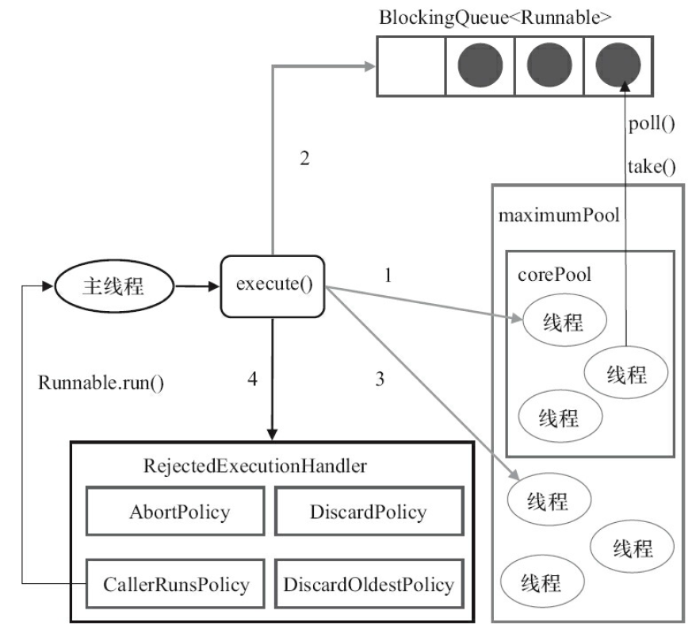
线程池
什么是线程池？为什么要用线程池？
不如先来实现一个我们自己的线程池
JDK中的线程池
线程池的创建
各个参数含义
提交任务
关闭线程池
合理配置线程池

Slide 3

线程池
系统为我们预定义的线程池详解
FixedThreadPool
SingleThreadExecutor
CachedThreadPool
WorkStealingPool（JDK7以后）
ScheduledThreadPoolExecutor

Slide 4
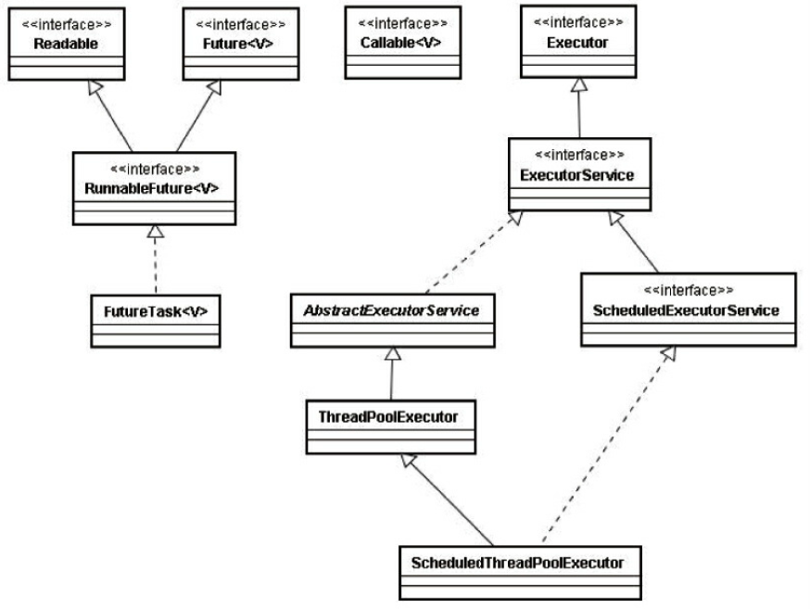
Executor框架

Slide 5
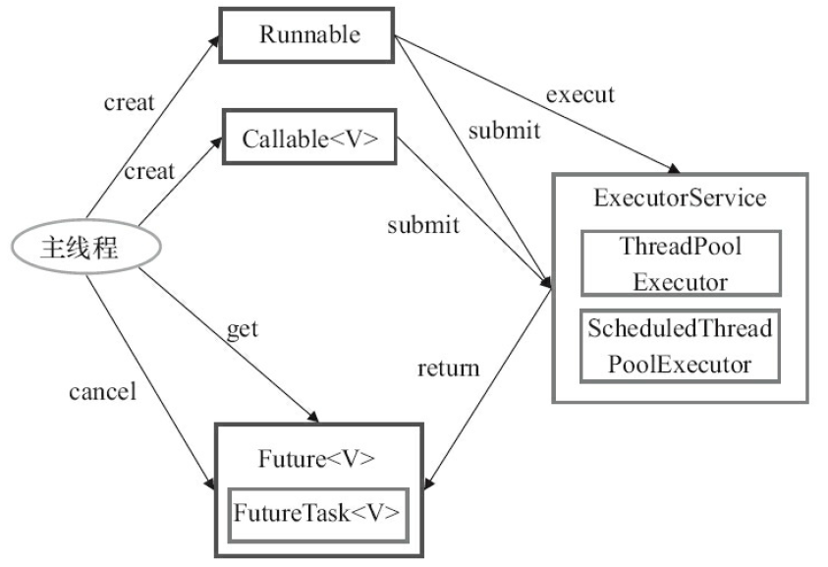
Executor框架基本使用流程
了解CompletionService

